Slide 1

УСТНЫЙ СЧЁТ
2 класс
Автор учитель начальных классов
Муратова Ольга Витальевна

Slide 2
1. В какой строке записан отрезок натурального ряда?
а) 1, 3, 8, 6, 4
б) 4, 5, 6, 7, 8
в) 9, 8, 3, 2, 0

Slide 3
2. Разность чисел 12 и 6 равна:
а) 4
б) 20
в) 6
3. Сумма чисел 5 и 6 равна:
а) 11
б) 12
в) 13

Slide 4
4. Уменьшаемое 13, вычитаемое 5, разность равна:
а) 7
б) 8
в) 18
5. 7 увеличить на 8 получится:
а) 13
б) 15
в) 1

Slide 5
6. Число 13 можно представить в виде суммы:
а) 8 и 7
б) 9 и 4
в) 6 и 8
7. Число 5 можно получить
из разности чисел:
а) 9 и 3
б) 11 и 6
в) 12 и 8

Slide 6
8. Сколько дм и см в отрезке длиной 14 см:
а) 1дм 3см
б) 1см 4дм
в) 1дм 4см
9. В выражении 16-9=7 число 9 это:
а) уменьшаемое
б) вычитаемое
в) разность

Slide 7
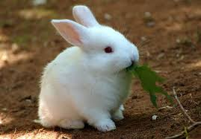
10. Отметьте правильное решение задачи:
В клетке сидели 5 белых кроликов, а серых на 10 больше. Сколько серых кроликов сидело в клетке?
а) 5+10=15 (к.)
б) 10-5=5 (к.)

Slide 8
11. Отметьте правильное решение задачи:
В конкурсе стихов приняли участие 7 девочек и 6 мальчиков. Сколько всего ребят участвуют в конкурсе?
а) 7+6=16 (р.)
б) 7-6=1 (р.)

Slide 9
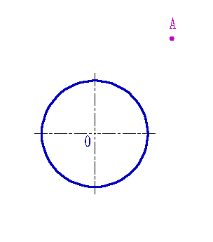

11. Назовите фигуры:
окружность
круг

